Slide 1
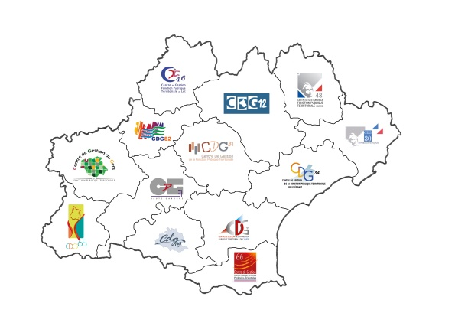
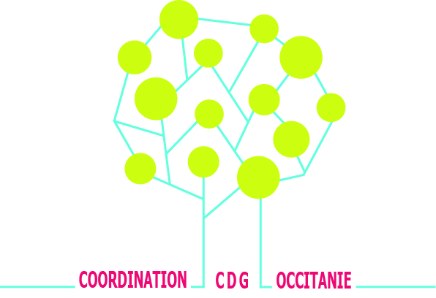
Les défis d’un management territorial performant et soutenable
Une gestion de l’emploi public articulée autour
d’une diversité de « statuts » professionnels ?
Conférence
Régionale
de l’Emploi
Territorial
2019
CRE organisée par les centres de gestion d’Occitanie

Slide 2


Les défis d’un management territorial performant et soutenable
Conférence
Régionale
Programme de la journée
De l’Emploi
2019
Territorial
10:00
Allocutions d’ouverture
Le panorama de l’emploi et des concours
Table ronde : La rigidité du statut entrave à l’adaptabilité du service public : mythe ou réalité ?
Cocktail déjeunatoire
Table ronde : Modernisation de la FPT ou intégration de l’enjeu des compétences d’aujourd’hui et de demain
Pause gourmande
Table ronde : Un management territorial incubateur de valeurs de service public
Clôture
Journée animée par Estelle Chevassu
10:30
11:00
12:30
14:00
15:15
15:30
16:45

Slide 3
Les défis d’un management territorial performant et soutenable
Conférence
Régionale
De l’Emploi
2019
Territorial
Discours d’ouverture
René SAVELLI
Vice-Président du CDG31
Christian BILHAC
Président du CDG34
Marc PERE
Maire de l’Union

Slide 4
Les défis d’un management territorial performant et soutenable
Conférence
Régionale
De l’Emploi
2019
Territorial
Le Panorama de l’emploi
et des concours
JULIE OLIVEIRA
Observatoire régional de l’emploi territorial et des données sociales - CDG31
Nataly HUE
Responsable emploi - CDG32
BRIGITTE MONIER
Référente handicap - CDG30
MAGALI SALVAGNO
Responsable du pole concours - CDG34

Slide 5


1. Présentation de l’Occitanie
Conférence
2. Les tendances de l’emploi territorial en Occitanie
Régionale
3. Les concours et examens
De l’Emploi
2019
Un Observatoire régional mutualisé
Territorial
2ème Panorama de l’emploi et des concours Occitanie
Une harmonisation des outils informatiques et des pratiques des CDG
Une amélioration qualitative et quantitative des données collectées
2018 : 1 plateforme unique des CDG « Données Sociales »
2019 : 1 base unique de gestion de l’emploi (SET)
Collaboration accrue avec l’INSEE
Pertinence des données (près de 94 % des BS 2017 comptent moins d’une incohérence)
Une base régionale des bilans sociaux qui passe de 80 000 agents en 2015 à 140 000 agents territoriaux en 2017 (+75 %).
Notes:
Colette

Slide 6
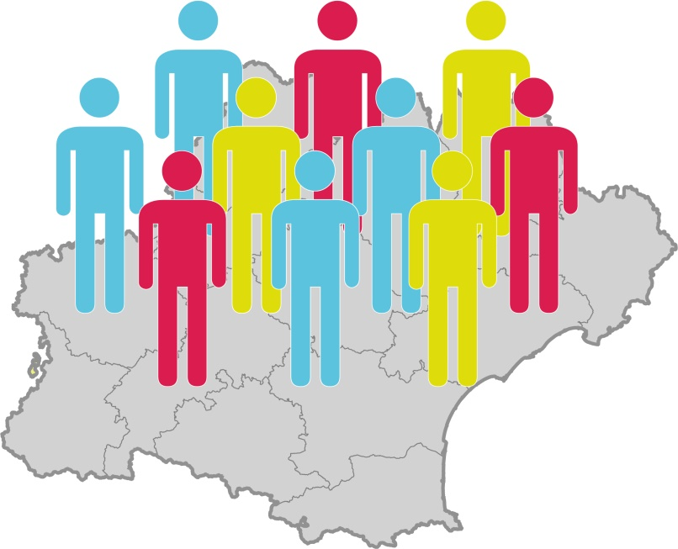
1. Présentation de l’Occitanie
Conférence
2. Les tendances de l’emploi territorial en Occitanie
Régionale
3. Les concours et examens
De l’Emploi
2019
1. Présentation de l’Occitanie
Une région qui présente des contrastes entre ses territoires
Territorial
5,8 millions
d’habitants
80 habitants
au km²
72 724 km²
Notes:
Pierre

Slide 7
1. Présentation de l’Occitanie
Conférence
2. Les tendances de l’emploi territorial en Occitanie
Régionale
3. Les concours et examens
De l’Emploi
2019
Territorial
2019
2018
Une poursuite de la diminution d’employeurs publics territoriaux
2017
Une nouvelle configuration
2016
163 communes regroupées en 57 communes nouvelles créées (2016-2018)
Un paysage modifié
13,5 % des SIVU
2017-2018 :
12,7 % des SIVOM
Notes:
Pierre

Slide 8
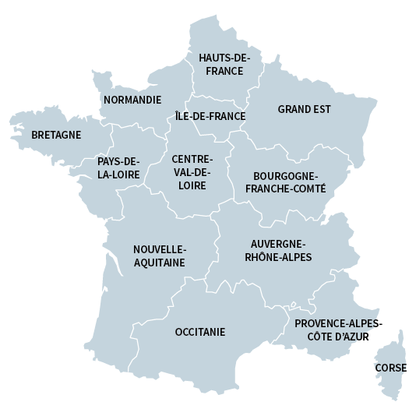

1. Présentation de l’Occitanie
Conférence
2. Les tendances de l’emploi territorial en Occitanie
Régionale
3. Les concours et examens
De l’Emploi
2019
Une FPT très présente sur le territoire
Territorial
192 209
agents territoriaux
  4 739 employeurs publics ayant au moins 1 agent
    38,6 agents en moyenne par collectivité
    46,3% travaillent dans une commune
10,2 %
de la population territoriale nationale (hors DOM-TOM)
Taux d’administration
28,5 agents territoriaux pour 1 000 habitants
(28,3 ‰ en 2014)
Notes:
Pierre

Slide 9
1. Présentation de l’Occitanie
Conférence
2. Les tendances de l’emploi territorial en Occitanie
Régionale
3. Les concours et examens
De l’Emploi
2019
Territorial
Les agents territoriaux d’Occitanie :
74,0 % sont des fonctionnaires
59,0 % sont des femmes
78,0 % appartiennent à la catégorie C
46,9 ans d’âge moyen
49,4 % appartiennent à la filière technique
75,0 % en 2015
61,0 % en 2015
78,3 % en 2015
46,6 ans en 2015
48,0 % en 2015
Sources : BS 2015 et 2017
Notes:
Colette

Slide 10

1. Présentation de l’Occitanie
Conférence
2. Les tendances de l’emploi territorial en Occitanie
Régionale
3. Les concours et examens
De l’Emploi
2019
Territorial
Des données plus représentatives du territoire
87 % des fonctionnaires/stagiaires à temps complet
82% en 2015
55 % des contractuels sur emploi permanent à temps complet
42% en 2015
Sources : BS 2015 et 2017
Notes:
Colette

Slide 11
1. Présentation de l’Occitanie
Conférence
2. Les tendances de l’emploi territorial en Occitanie
Régionale
3. Les concours et examens
De l’Emploi
2019
Des données plus représentatives du territoire
Territorial
43 % des agents territoriaux ont plus de 50 ans (+ 1,7% depuis 2017)
2,4 % des effectifs territoriaux sont partis à la retraite
14,2% des départs à la retraite CNRACL le sont pour invalidité (+ 2,7 % / 2017)
Sources : BS 2015 et 2017, BASES CNRACL/IRCANTEC Années 2017-2018
Notes:
Colette

Slide 12

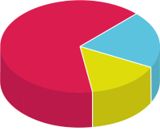



1. Présentation de l’Occitanie
Conférence
2. Les tendances de l’emploi territorial en Occitanie
Régionale
3. Les concours et examens
De l’Emploi
2019
Des données plus représentatives du territoire
Territorial
78 % catégorie C
13 % catégorie B
9 % catégorie A
Baisse de 0,7 % des fonctionnaires
Hausse de 3,6 % des contractuels
49,4%
filière Technique
22,5%
filière Administrative
14%
filière Médico-Sociale
Source : BS 2017
Notes:
Colette

Slide 13
1. Présentation de l’Occitanie
Conférence
2. Les tendances de l’emploi territorial en Occitanie
Régionale
3. Les concours et examens
De l’Emploi
2019
Territorial
Les demandes des employeurs publics
territoriaux en 2018:
38,5 % des DVE/DCE concernent des créations de postes
5 218 offres d’emploi diffusées (+3,5 % /2017)
  82,8 % de postes à temps complet
  47,6 % de postes de catégorie C (+2,8 % /2017)
  33,5 % de postes dans la filière administrative et 33,1 % dans la filière technique
15,7% des offres concernent la famille des métiers Affaires Générales, 8,8 % la famille Education et Animation et 6,1 % la famille Social
Notes:
Colette

Slide 14
1. Présentation de l’Occitanie
Conférence
2. Les tendances de l’emploi territorial en Occitanie
Régionale
3. Les concours et examens
De l’Emploi
2019
Une recherche active des employeurs publics occitans sur des métiers en tension en 2018 :
Territorial
Policier municipal (2)*
Enseignant artistique (1)
Aide-soignant
Instructeur des autorisations d’urbanisme
Secrétaire de mairie (3)
Responsable de gestion
budgétaire/financière
7. DGS
8. Chargé de communication
9. Chargé de la commande publique
10. Infirmier
* Les rangs indiqués entre parenthèses représentent le positionnement du métier observé au niveau national sur la période 2014-2017.
Notes:
Colette

Slide 15

1. Présentation de l’Occitanie
Conférence
2. Les tendances de l’emploi territorial en Occitanie
Régionale
3. Les concours et examens
De l’Emploi
2019
Focus sur l’accompagnement des agents subissant une dégradation de leur état de santé
Territorial
Un taux de départ en retraite pour invalidité qui ne cesse d’évoluer :
14,2 % des départs en retraite
Age moyen de 57,1 ans pour 58,2% de femmes et 92,2% d’agent de catégorie C
7,28 % taux d’emploi légal d’agents en situation de handicap
22,0 % des employeurs publics emploient au moins un agent BOETH
Les 13 CDG collaborent, notamment par convention, avec le FIPHFP
Notes:
Colette

Slide 16



1. Présentation de l’Occitanie
Conférence
2. Les tendances de l’emploi territorial en Occitanie
Régionale
3. Les concours et examens
De l’Emploi
2019
3. Les concours et examens
Territorial
Une collaboration harmonisée et mutualisée entre les 13 CDG de la nouvelle région.
2 183
postes ouverts
3 concours de catégorie A
7 concours de catégorie B
5 concours de catégorie C
15 261 candidats
57,8%
taux de présence
à la première épreuve
19,9%
taux de
réussite
Notes:
Pierre

Slide 17
1. Présentation de l’Occitanie
Conférence
2. Les tendances de l’emploi territorial en Occitanie
Régionale
3. Les concours et examens
De l’Emploi
2019
3. Les concours et examens
Territorial
Les examens professionnels
2 examens de catégorie A
10 examens de catégorie B
4 examens de catégorie C
2 142 lauréats
60% taux de réussite
4 892
candidats inscrits
73,4%
taux de présence à la première épreuve
Notes:
Pierre

Slide 18
Les défis d’un management territorial performant et soutenable
Conférence
Régionale
De l’Emploi
2019
Territorial
Table ronde : La rigidité du statut
entrave à l’adaptabilité du service public : mythe ou réalité ?
Hervé Adelin
Pierre-Yves Blanchard
Pascal Durand
Michel Fratissier
Marc Péré
Rachel Poujol-Mouysset

Slide 19


Les défis d’un management territorial performant et soutenable
Conférence
Régionale
De l’Emploi
2019
Territorial
Pause déjeuner
Reprise à 14h00

Slide 20
Les défis d’un management territorial performant et soutenable
Conférence
Régionale
De l’Emploi
2019
Territorial
Table ronde : Modernisation de la FPT ou intégration de l’enjeu des compétences d’aujourd’hui et de demain
Hervé Adelin
David Benyakhou
Sébastien Blanc
Frédéric BROCHETON / Delphine Marcos
Sylviane Couttenier
Geoffroy Simonetti

Slide 21
Les défis d’un management territorial performant et soutenable
Conférence
Régionale
De l’Emploi
2019
Territorial
Pause gourmande
Reprise à 15h30

Slide 22
Les défis d’un management territorial performant et soutenable
Conférence
Régionale
De l’Emploi
2019
Territorial
Table ronde : Un management territorial incubateur de valeurs de service public
Claude Beaufils
Patricia Bremond
Jérôme Lenoir
Hélène Mathevon
ClotHilde Ollier
Yamina Segeon

Slide 23
Les défis d’un management territorial performant et soutenable
Conférence
Conférence
Régionale
De l’Emploi
Territorial
Régionale
De l’Emploi
Territorial
Clôture

